Slide 1
Luku 9: Monimuotoisuuden tasot ja eliökunnan luokittelun periaatteet

Slide 2

BIODIVERSITEETTI
= biologinen monimuotoisuus:
lajinsisäinen perinnöllinen muuntelu
erilaisten lajien runsaus
(ks. esim. laji.fi, otokkatieto.fi, Pinkka.fi)
3. erilaisten elinympäristöjen runsaus

Slide 3
Omat esimerkit monimuotoisuudesta:
tarkastelutaso 1 on
  esimerkki:
tarkastelutaso 2 on
  esimerkki:
tarkastelutaso 3 on
  esimerkki:

Slide 4
9.1.-9.4 Eliökunnan luokittelun perusteita
Eliökunnan perusjako:
  Domeenit: arkeonit, bakteerit, tumalliset
  Domeenin sisällä: kunta, pääjakso (kasveilla kaari), luokka, lahko, heimo, suku, laji
Eliölajien nimeämisen periaate: Sukunimi lajinimi kursivoituna, esim.
Linnea borealis, Homo sapiens, Castor fiber

Slide 5
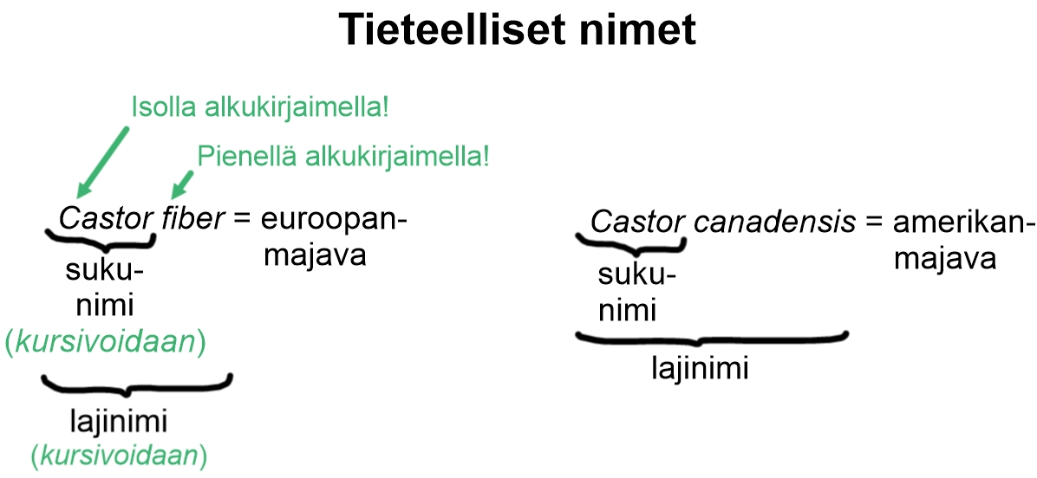

Slide 6
Lajinimiä: suomeksi ja tieteellinen nimi:
Laji A:
- suomeksi:
- tieteellinen nimi:
Laji B:
suomeksi:
tieteellinen nimi:

Slide 7
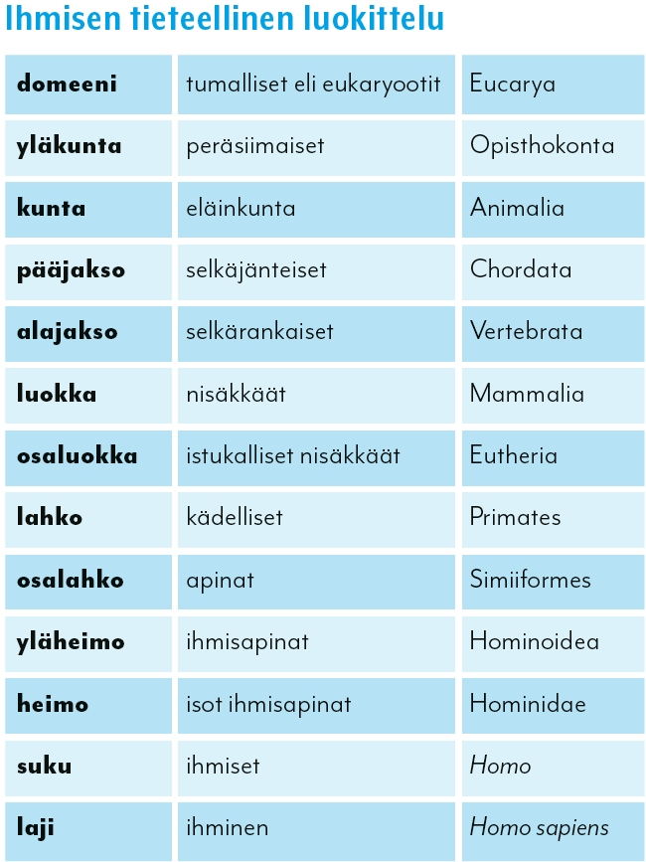

Slide 8
